Slide 1
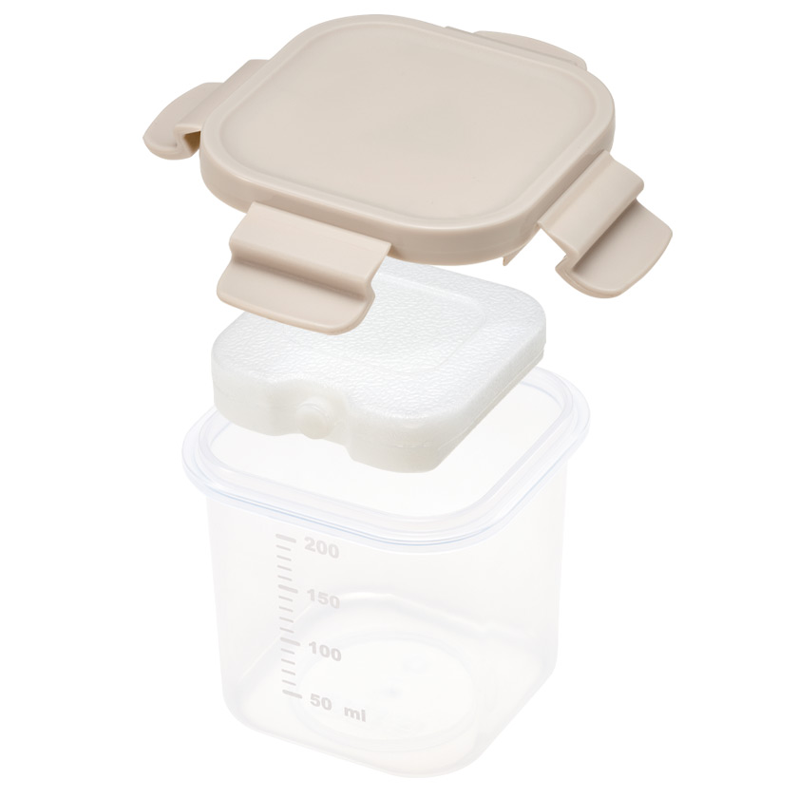
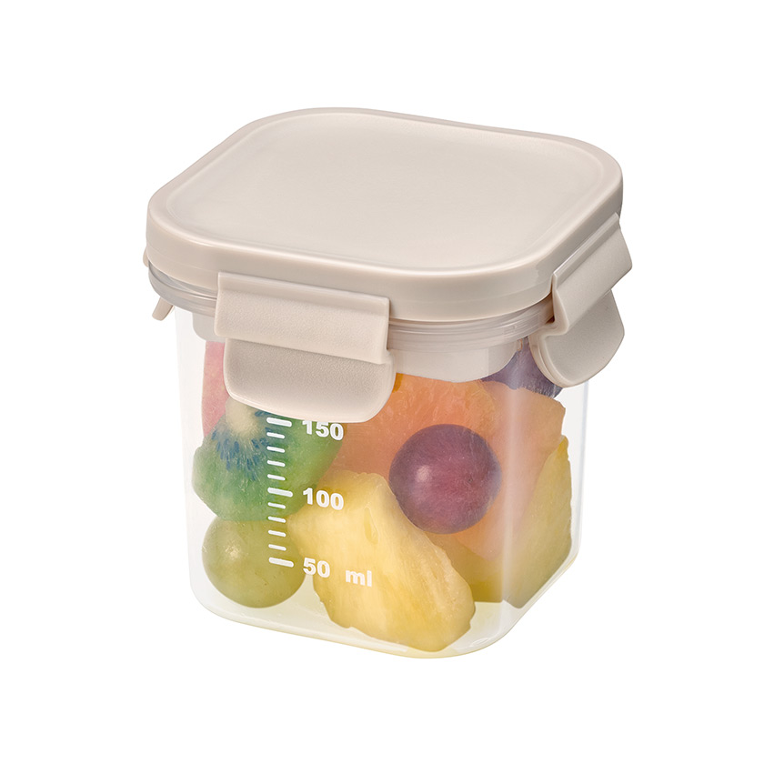
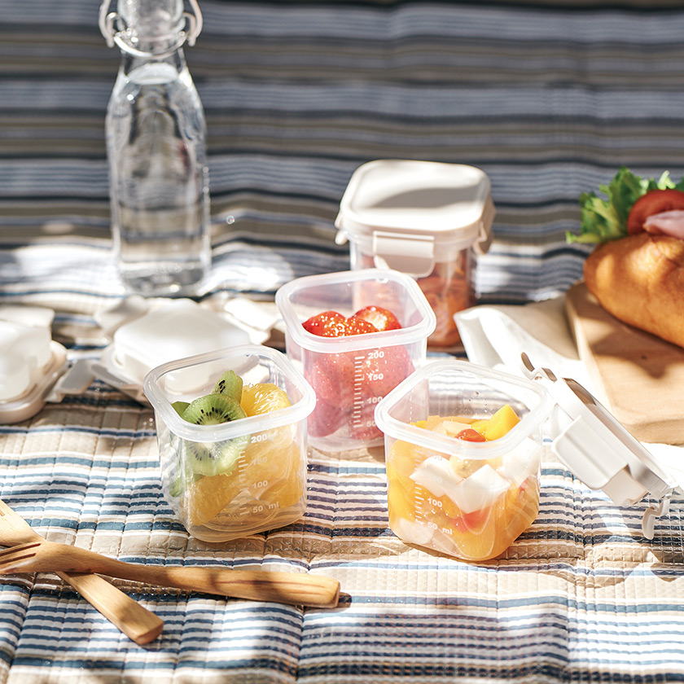
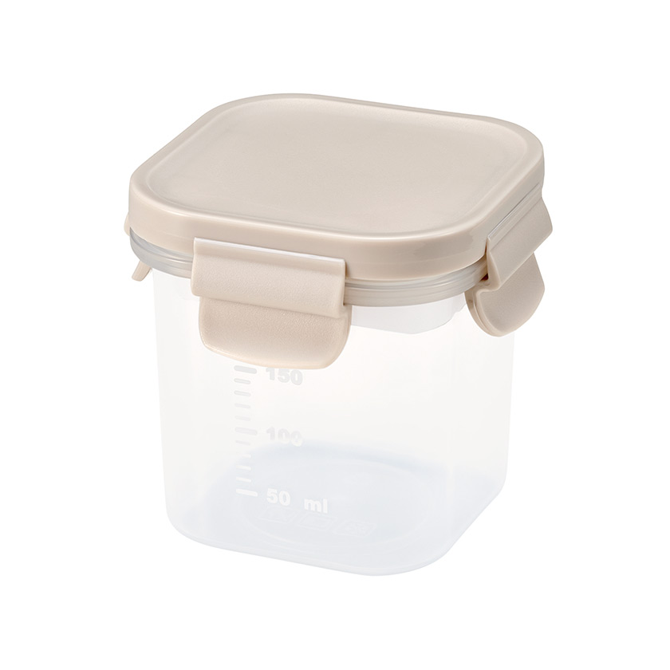
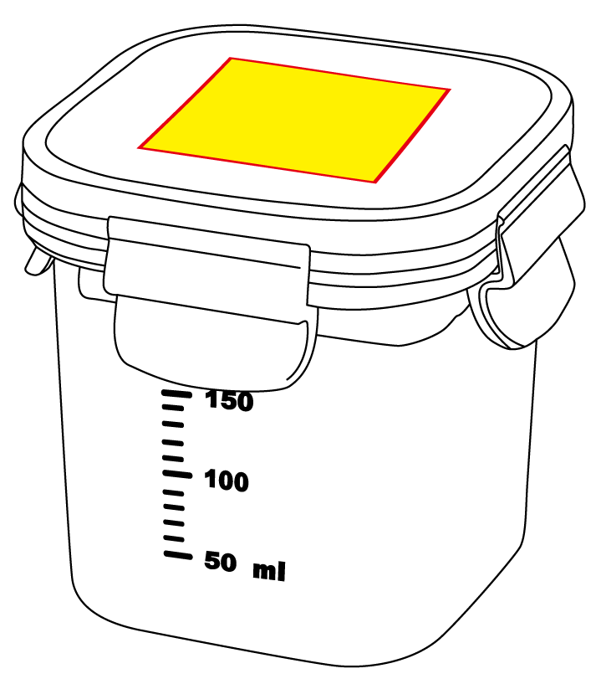
品番:C3801
保冷剤付フードコンテナー
上代:\700(税込\770)
フタに保冷剤をつけることができるので、フルーツやサラダの持ち運びに
便利な手のひらサイズのかわいいフードコンテナです。
■商品情報
商品サイズ | 約77×77×82 mm
重量 | 96g
材質 | PP(蓋と本体)、PE(保冷剤ケース)、高吸水性樹脂(保冷剤)、シリコーン
本体色 | ベージュ
備考 | 化粧箱入り(約86×86×84㎜) シリコーン：耐熱120℃、耐冷－20℃ 本体:耐熱110℃、耐冷-20℃ ※本体のみ電子レンジ、食洗機、冷凍冷蔵に対応可能。 ※蓋と保冷剤部分は電子レンジ・食器洗浄機は使用不可
梱入数 | 60
memo
■名入れ範囲
W35×H35㎜

